Slide 1
Arvutite ajalugu
Õppematerjal 3.-4. klassile
Türi Põhikool
30.08.2020

Slide 2
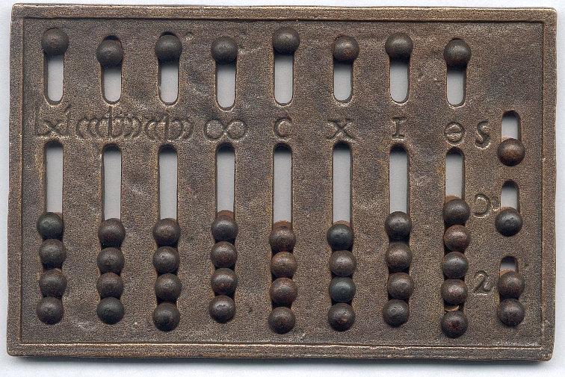
Esimene masin mida võib nimetada arvutiks, oli abakus, mis leiutati 3000 aastat eKr. arvatavasti Mesopotaamias. Abakus sarnanes arvelauale.
http://www.joernluetjens.de/sammlungen/abakus/ab96.jpg

Slide 3
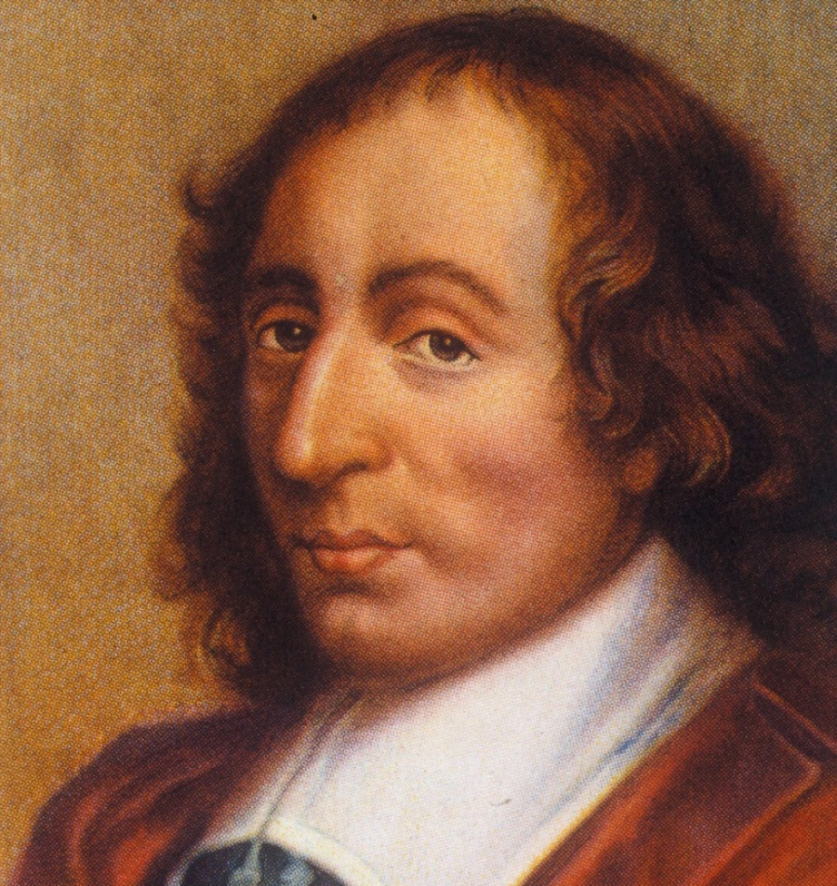
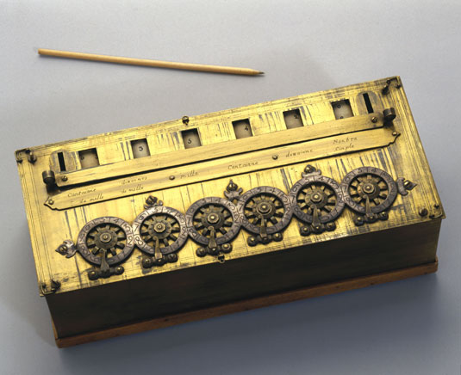
Aastal 1642 leiutas Blaise Pascal ratastest koosneva liitmismasina.
http://www.cristianocattolico.it/images/spiritualita/pascal.jpg
http://www.sciencemuseum.org.uk/images/object_images/535x535/10323035.jpg

Slide 4
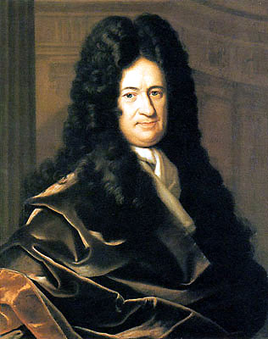
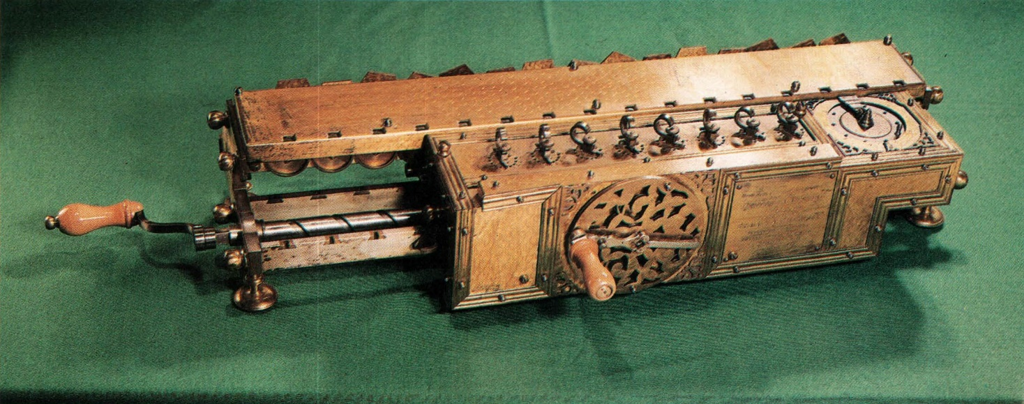
Aastal 1694 täiustas Saksa matemaatik ja filosoof Gottfried Wilhelm von Leibniz liitmismasinat ning nüüd oli võimalik selle abil ka korrutada.
https://upload.wikimedia.org/wikipedia/commons/6/6a/Gottfried_Wilhelm_von_Leibniz.jpg
http://www.mycomputermuseum.it/wp-content/uploads/2015/06/Chapter_1-32.jpg

Slide 5
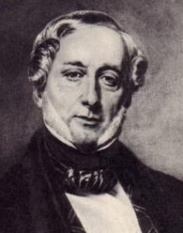
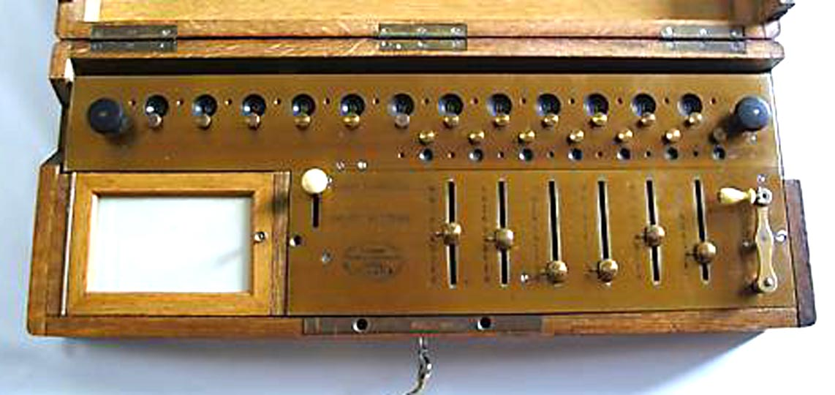
Aastal 1820 hakkasid levima mehhaanilised arvutusmasinad - kalkulaatorid. Sellel ajal leiutas prantslane Charles Xavier Thomas de Colmar masina, mis suutis liita, lahutada, korrutada ja jagada.
http://www.lamef.bordeaux.ensam.fr/~jlc/ASI/Historique/images/CharlesXavierThomasDeColmar.png
http://www.officemuseum.com/THOMAS_de_Colmar_ARITHMOMETRE_OMx.JPG

Slide 6
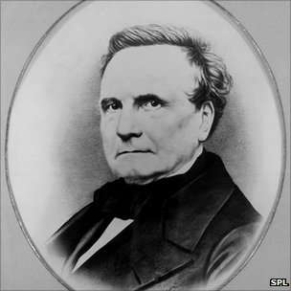
Tõeliste arvutite leiutaja on inglise matemaatika professor Charles Babbage (1799-1871), kes arvas, et arvutusi oleks võimalik teha ka automaatselt.
http://ichef.bbci.co.uk/news/304/media/images/55497000/jpg/_55497003_h4020548-charles_babbage,_english_mathematician-spl.jpg

Slide 7
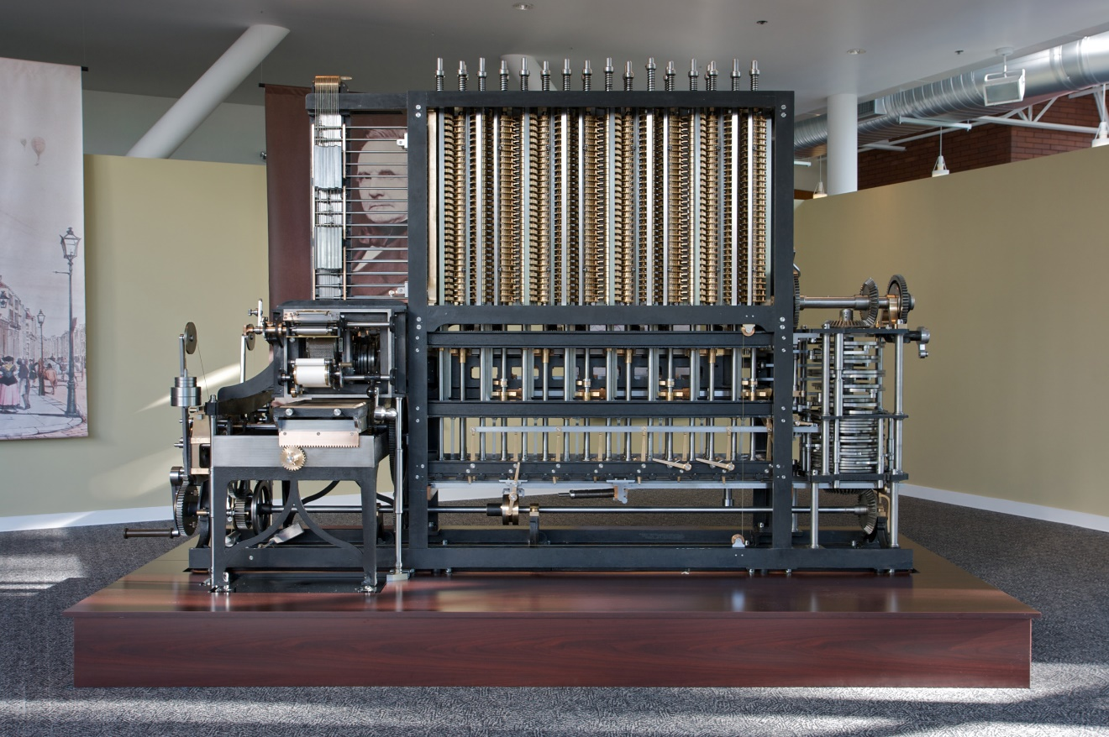
Aastal 1822 hakkas Babbage valmistama mehhaanilist arvutusmasinat, millele andis energiat aurumasin ja mis oli veduri suurune. Masin suutis teha arvutused ja trükkida vastuse.
https://upload.wikimedia.org/wikipedia/commons/e/e0/The_Charles_Babbage_Difference_Engine_No._2.jpg

Slide 8
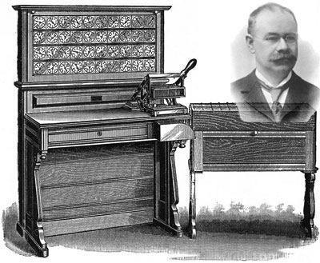
Aastal 1889 hakkas
Herman Hollerith (1860-1929)
välja töötama arvutit, et
arvutada USA rahvaloenduse
tulemusi. Ta kasutas selleks
perfokaarte, mida oli vaja
masinale info andmiseks.
Eelmise rahvaloenduse (1880) tulemuse arvutamiseks kulus USA rahvastikuametil 10 aastat, uue masinaga kulus tulemuse saamiseks 6 nädalat.
http://history-computer.com/ModernComputer/Basis/images/Hollerith-and_tabulator-1890.jpg

Slide 9
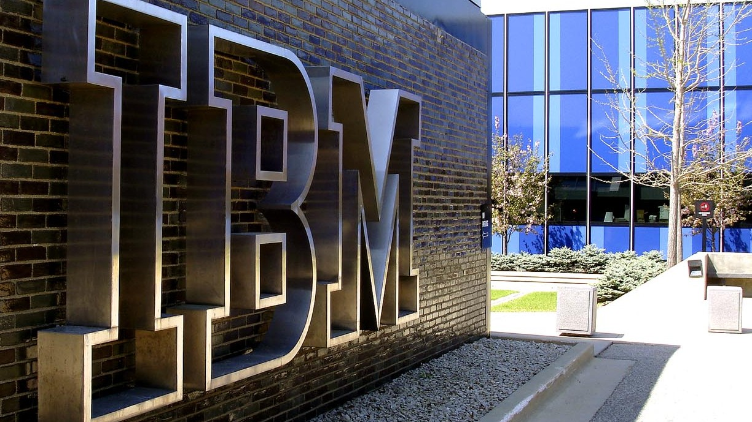
Aastal 1896 asutas Hollerith firma, millest tuli pärast mitmeid firmade ühinemisi aastal 1924 firma nimega IBM, mis oli ja on ka tänapäeval üks suurim arvutite tootja maailmas.
IBM tänapäeval
http://blogs-images.forbes.com/bruceupbin/files/2014/11/IBM-company-e1415979321352.jpg

Slide 10
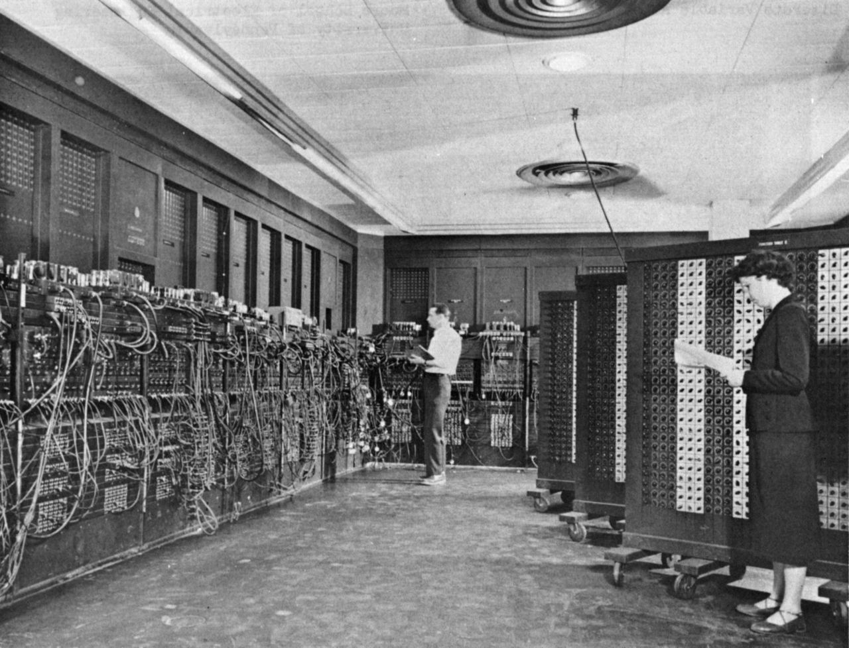
Esimese programmeeritava arvuti projekti alustati 1943 aastal. Projekti tulemuseks oli arvuti ENIAC, mis võttis enda alla terve toa, kaalus 30 tonni ja võimaldas teha 5000 operatsiooni sekundis.
https://upload.wikimedia.org/wikipedia/commons/thumb/4/4e/Eniac.jpg/1280px-Eniac.jpg

Slide 11
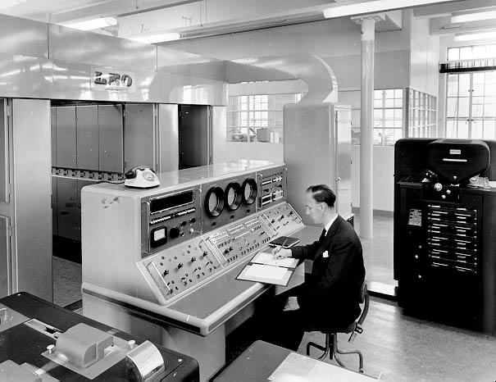
Esimene müügiks mõeldud arvuti, LEO, loodi Inglismaal 1951. aastal.
http://www.computermuseum.li/Testpage/LEO-II-at%20WD&HO-Wills.jpg

Slide 12
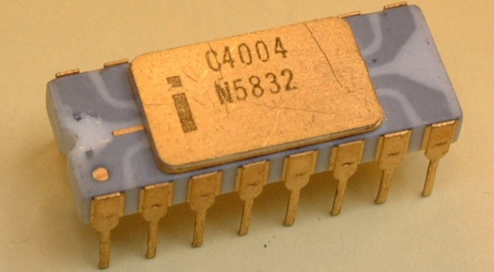
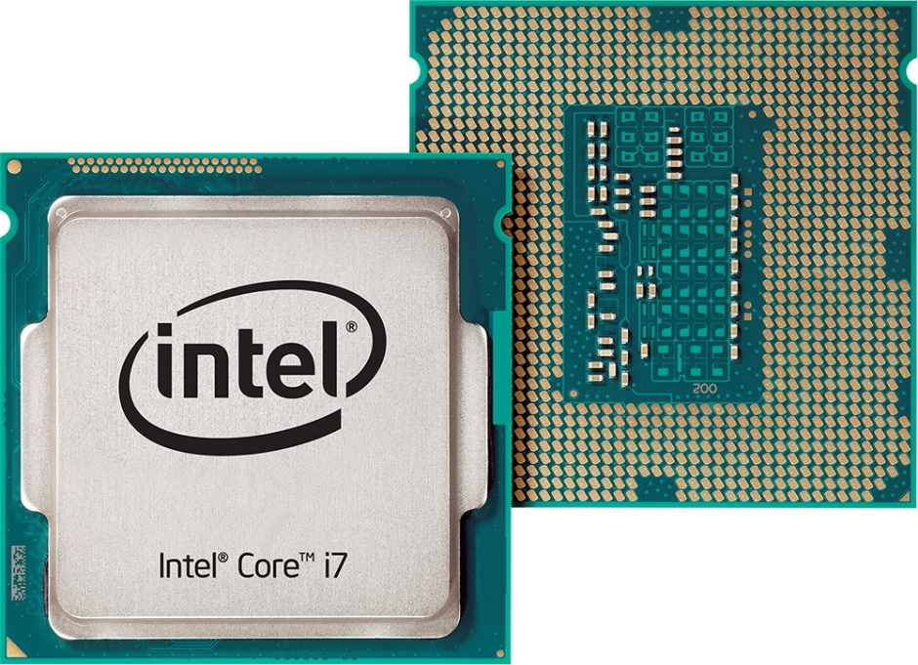
1971. aastal leiutati esimene Intel mikroprotsessor.
Protsessor 1971
http://www.extremetech.com/wp-content/uploads/2011/11/intel-4004-gold-pins-640x353.jpg
Protsessor 2015
http://www.kitguru.net/wp-content/uploads/2015/01/intel_core_i7_haswell_edited.jpg

Slide 13
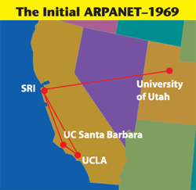
1969. aastal käivitas USA kaitseministeerium ARPANET-projekti, mis oli Interneti eelkäijaks.
ARPANET ühendas USA ülikoolide arvutuskeskusi.
Kasutati põhiliselt teaduse arendamiseks.
70-ndate alguses lisati elektronpost.
http://www.sri.com/sites/default/files/uploads/arpanet.gif

Slide 14
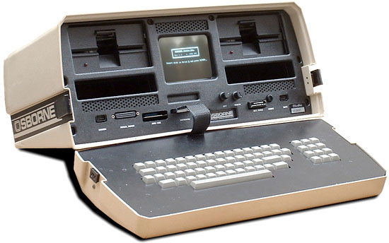
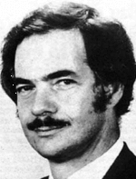
1981. aastal leiutati Inteli esimene personaalarvuti.
Adam Osborne’il valmis esimene kaasaskantav arvuti: see maksis 1795 $ ja arvutiga oli kaasas 1500 $ eest tasuta tarkvara.
https://upload.wikimedia.org/wikipedia/en/thumb/b/b6/Osborneportrait.gif/150px-Osborneportrait.gif
http://www.oldcomputers.net/pics/osborne1.jpg

Slide 15
Eestis hakkas elektronposti teenus laiemalt levima 90-ndate alguses. Esimene elektronkiri saadeti Eestis 1990. aasta augustis Tallinnast Helsingisse.
Interneti ühendus loodi Eestis esimest korda 1992. aasta kevadel, kui Tartus ja Tallinnas püstitati satelliitjaamad.

Slide 16
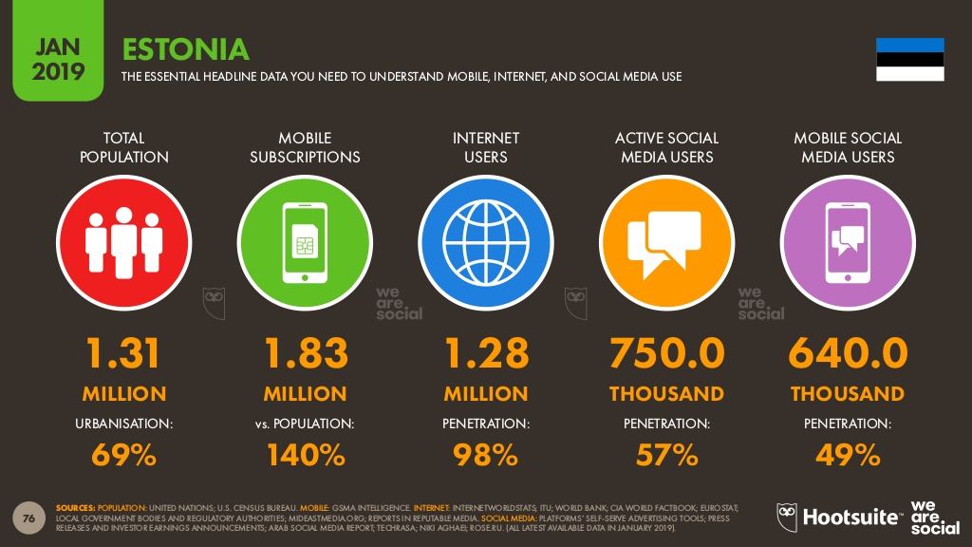
2019. aasta jaanuaris tehtud uuringu järgi kasutab internetti 98% Eesti elanikest.
https://milos.ee/eestlaste-internetikasutus-aastal-2019/

Slide 17
Kasutatud materjalid
http://toksa.kasulikku.net/arvutiabi/arvuti%20ajalugu.html
http://www.zone.ee/pelgukool/ajalugu/ajalugu.htm
http://miksike.ee/docs/referaadid2005/arvuti_ajalugu_anneliiskaerma.htm
http://www.htg.tartu.ee/if/Baaskursus/Ajalugu.html#arvuti
http://web.zone.ee/arvutiajalugu/sissejuh.htm
http://ajaleht.epl.ee/arileht/88-protsenti-eesti-kodudest-on-internetiga-uhendatud-e-kaubandus-muutub-uha-populaarsemaks?id=72484125
https://milos.ee/eestlaste-internetikasutus-aastal-2019/
Eneke nr. 1

Slide 18
Täname!

